Slide 1

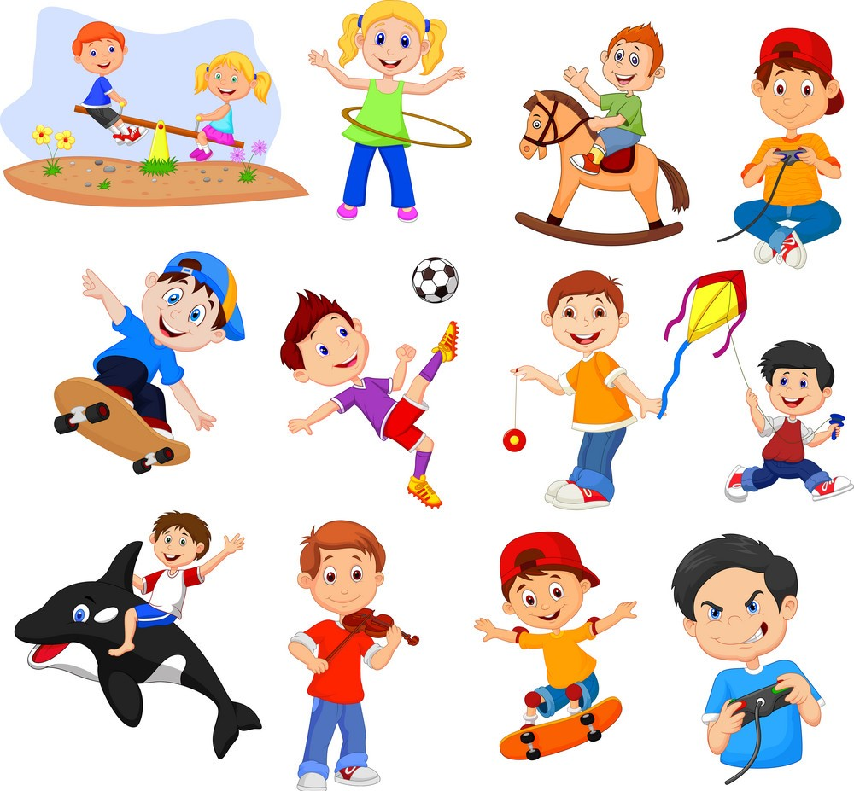
Sở thích cá nhân
Sở thích của em?
Sở thích | Thời gian em dành cho sở thích ấy? | Nghề nghiệp liên quan?
1.
2.
3.
4.
5.
6.

Slide 2
Thích nghi với sự thay đổi
STT | Nội dung thích nghi | Thuận lợi (xanh) | Bình thường (vàng) | Khó khăn (đỏ)
1 | Thương yêu, chăm sóc bản thân, tự tin với những thay đổi của bản thân
2 | Chủ động và cởi mở kết nối với các mối quan hệ:
 | - Người thân
 | - Bạn bè
 | - Thầy cô
3 | Sẵn sàng chia sẻ và xin hỗ trợ khi gặp khó khăn
4 | Chấp nhận và tôn trọng sự khác biệt
5 | Tìm hiểu các môn học và cách học hiệu quả từ thầy cô, anh chị và bạn bè
6 | Thực hiện cam kết, tuân thủ quy định, nội quy trường lớp, tuân thủ pháp luật

Slide 3
Thích nghi với sự thay đổi
Chọn những điều/chủ đề mà em có khó khăn,
hãy viết xuống 1-2 điều có thể giúp em khắc phục nó: cụ thể, rõ ràng
Tương tác với thầy cô
Mình và các bạn quá khác biệt
Chăm sóc bản thân
Tự tin vào chính mình
Các môn học/ tiết học lớp 6 quá mới, lạ, khó
Tuân thủ quy định, luật lệ của Trường
Trò chuyện/ chơi với bạn bè

Slide 4
Trở nên hòa đồng trong môi trường mới
Hoạt động 1
Hoạt động 2
Nhiệm vụ 8 (SGK, tr.12)
Những đặc điểm của L cho thấy bạn chưa hòa đồng khi vào lớp 6?
Sắm vai
2 bạn một nhóm
Một bạn làm bạn L
Bạn còn lại hãy làm những gì có thể để giúp L hòa đồng hơn

Slide 5
Sự tự tin
Hoạt động 2
Hoạt động 1
Thực hành:
Giới thiệu bản thân với 1 bạn khác
Trải nghiệm thể hiện bản thân
Nhiệm vụ 9 (SGK, tr.12)
Điều gì giúp bạn M tự tin như vậy?

Slide 6

Hoạt động: TỰ HÀO “TÔI LÀ TÔI”
- Mỗi bạn chuẩn bị 1 tờ giấy A4, 1 cây bút/viết
- Vẽ hình ảnh 1 cơ thể người
- Viết xuống/xung quanh những đặc điểm mà em tự hào về chính mình: ngoại hình, tính cách, sở thích, năng khiếu, khả năng,…
- Dán các sản phẩm xung quanh phòng học, cả lớp đi vòng tròn và cảm nhận sản phẩm của mình và các bạn
Trong lớp ta, có ai giống ai?
Chúng ta có thể giống nhau về một số đặc điểm như ngoại hình, tính cách, sở thích,…nhưng trải nghiệm và sự thể hiện của mỗi người là duy nhất.
Mời một số HS xung phong/lần lượt chia sẻ về hình ảnh bản thân mà em xây dựng.

Slide 7

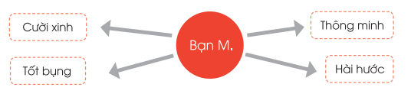
Hoạt động nhóm: KẾT NỐI – SẺ CHIA
Chia lớp thành 6 nhóm (đếm số)
Bắt đầu từ TV số 1: các bạn có số còn lại gửi cho bạn 1 từ mà em cảm nhận về bạn ấy. Bạn số 1 ghi chú lại những đặc điểm mà mọi người cảm nhận về mình (có thể ghi vào SBT).

Slide 8
Hoạt động nhóm: KẾT NỐI – SẺ CHIA
Bạn số 1 chia sẻ với các bạn trong nhóm xem từ nào mình cảm thấy đúng, từ nào mình muốn chia sẻ thêm để mọi người hiểu hơn về mình
Hoạt động được thực hiện lần lượt với các TV có các số tiếp theo.
Chia sẻ chung:
Khoanh tròn từ mà em ấn tượng nhất
Mời một số bạn chia sẻ: Từ - Cảm xúc – Suy nghĩ/Lí do

Slide 9
TỔNG KẾT – ĐÁNH GIÁ
Thuận lợi | Khó khăn | Cảm nhận | Điều học được | Điều sẽ làm
- - | - - | - - | - - | - -
Mỗi học sinh có 5 phút để tổng kết về trải nghiệm học chủ đề này (có thể làm theo mẫu: ý 1,3,4,5 – nhiệm vụ 11 -SBT hoặc mẫu trên vào vở)
Thực hiện ý 2 – nhiệm vụ 11 (SBT): xác định mức độ phù hợp và tự cho điểm
Mời các em chia sẻ nhanh

Slide 10
Chuẩn bị
CHỦ ĐỀ MỚI
Có điều gì cần lưu ý trước buổi học sau?
Với các nhiệm vụ ấy, các em cần chuẩn bị gì?
Đọc nhiệm vụ cần thực hiện

